Slide 1
BPL SUPPLY
ขั้นตอนการใช้งาน
สำหรับพนักงานหน้างาน และ ผู้ตรวจสอบ
ทุกภาพเป็นภาพจำลองหน้าจอ · ทำตามลำดับเลข 1 → 2 → 3

Slide 2
ส่วนที่ 1
พนักงานหน้างาน
ใช้เฉพาะในแอพมือถือ · ไม่ต้องเข้าหน้าเว็บ
1

Slide 3
พนักงานหน้างาน
หน้างานทำอะไรได้บ้าง
1
เบิกวัสดุ
2
คืนของ
3
เบิกอุปกรณ์
ของใช้ประจำวัน
ของยืม–คืน และอุปกรณ์
รถแดง ไอดาต้า วิทยุ
4
แจ้งปัญหา
5
ส่งบาร์โค้ด BY
6
เช็คอินประชุม
เครื่องเสีย หรือหาย
ถ่ายรูปส่งให้แอดมิน
ถ่ายเซลฟี่ตอนเข้าประชุม
สิ่งที่หน้างานทำไม่ได้
เปิดดูรูปหลักฐานของคนอื่น · แก้สต็อก · อนุมัติคำขอ · เข้าหน้าเว็บแอดมิน — ถ้าต้องใช้ ให้แจ้งแอดมิน
2

Slide 4
พนักงานหน้างาน
เข้าระบบครั้งแรก
1
ใส่รหัสพนักงาน
2
ตั้งรหัสใหม่
3
เปิดแจ้งเตือน
เข้าสู่ระบบ
ตั้งรหัสผ่านใหม่
บัญชีของฉัน
ทำครั้งเดียว
สามขั้นนี้ทำรอบเดียวตอนแรก
ครั้งต่อไปเปิดแอพแล้วใช้ได้เลย
ลืมรหัส แจ้งแอดมินรีเซ็ตให้
รหัสพนักงาน
ต้องตั้งก่อนใช้งาน ข้ามไม่ได้
ธนวัฒน์ พุฒฤทธิ์
47476
47476 · INLHBG
ไม่ต้องใส่อีเมล
รหัสผ่านใหม่
เปิดแจ้งเตือน
รหัสผ่าน
• • • • • • • •
• • • • • •
ยืนยันอีกครั้ง
ไม่กด = ไม่ได้รับแจ้งเตือนเลย
เข้าสู่ระบบ
▶
• • • • • • • •
▶
กะ 18:00–03:00
บันทึก
หน้าหลัก วัสดุ ตะกร้า ประวัติ
หน้าหลัก วัสดุ ตะกร้า ประวัติ
หน้าหลัก วัสดุ ตะกร้า ประวัติ
3

Slide 5
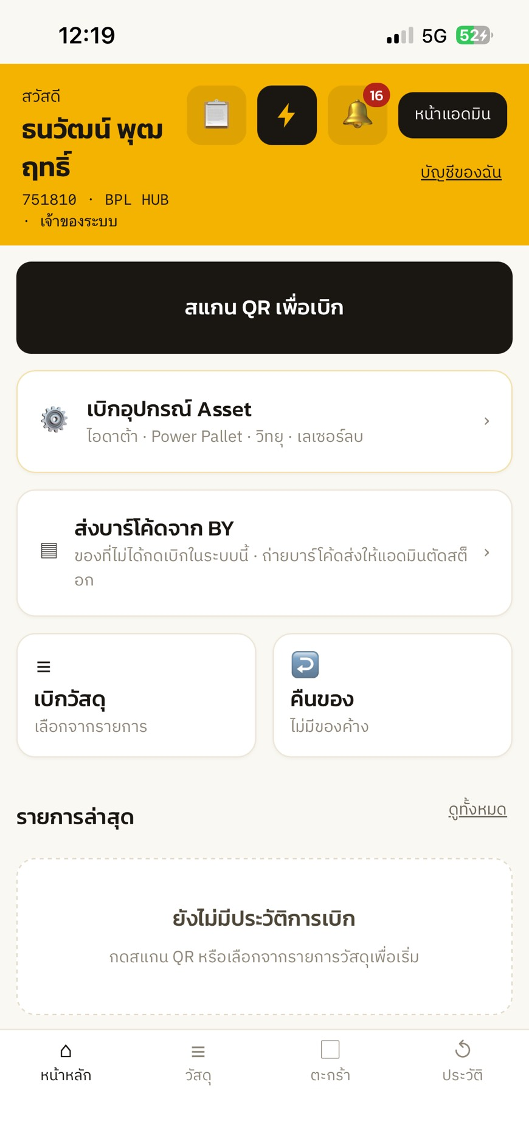
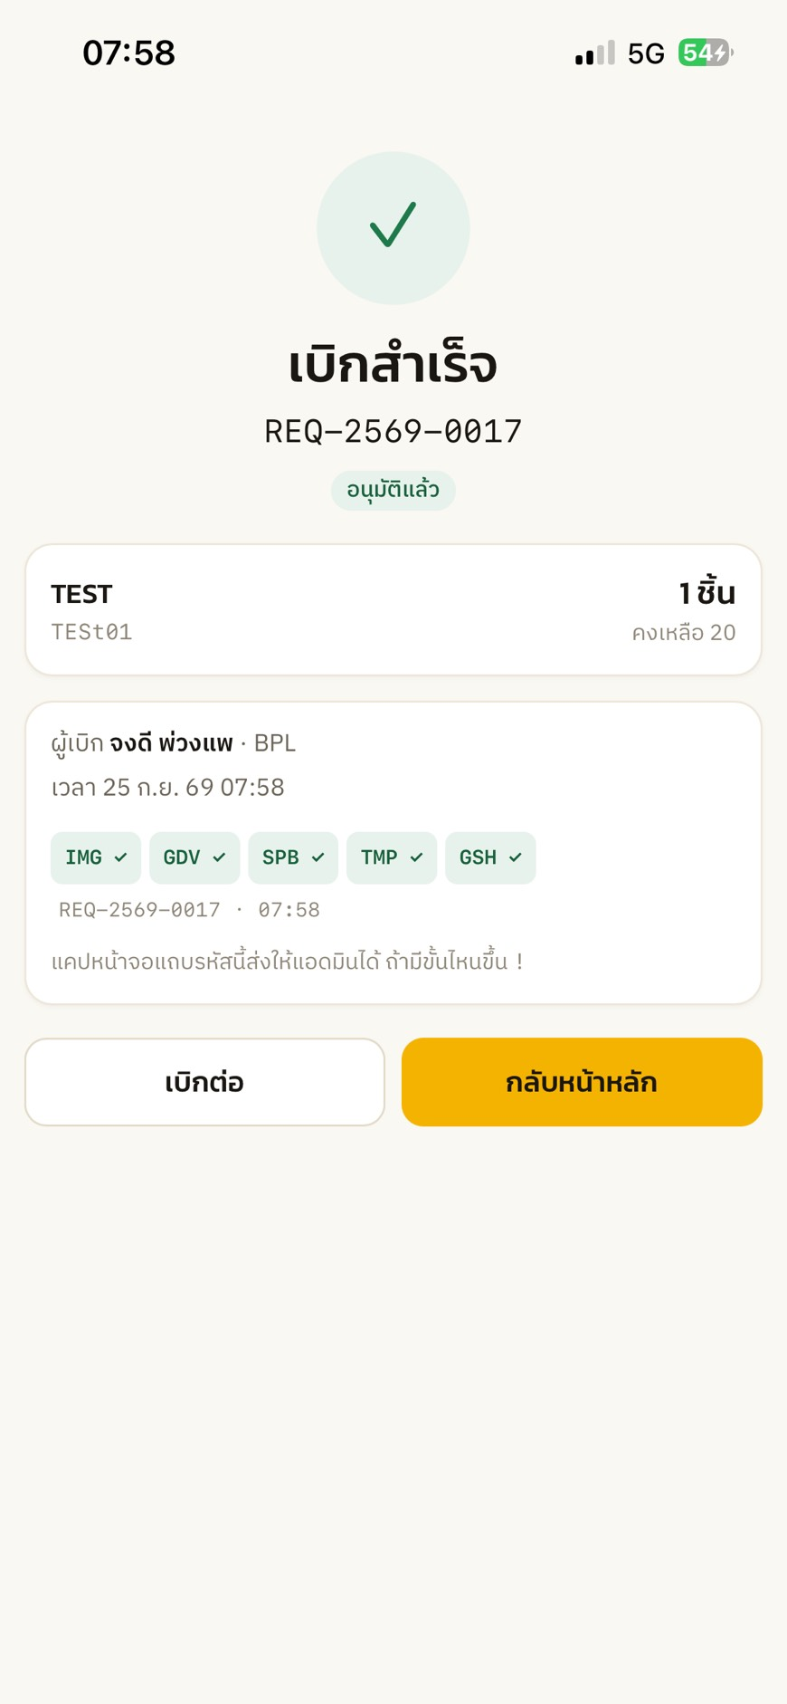
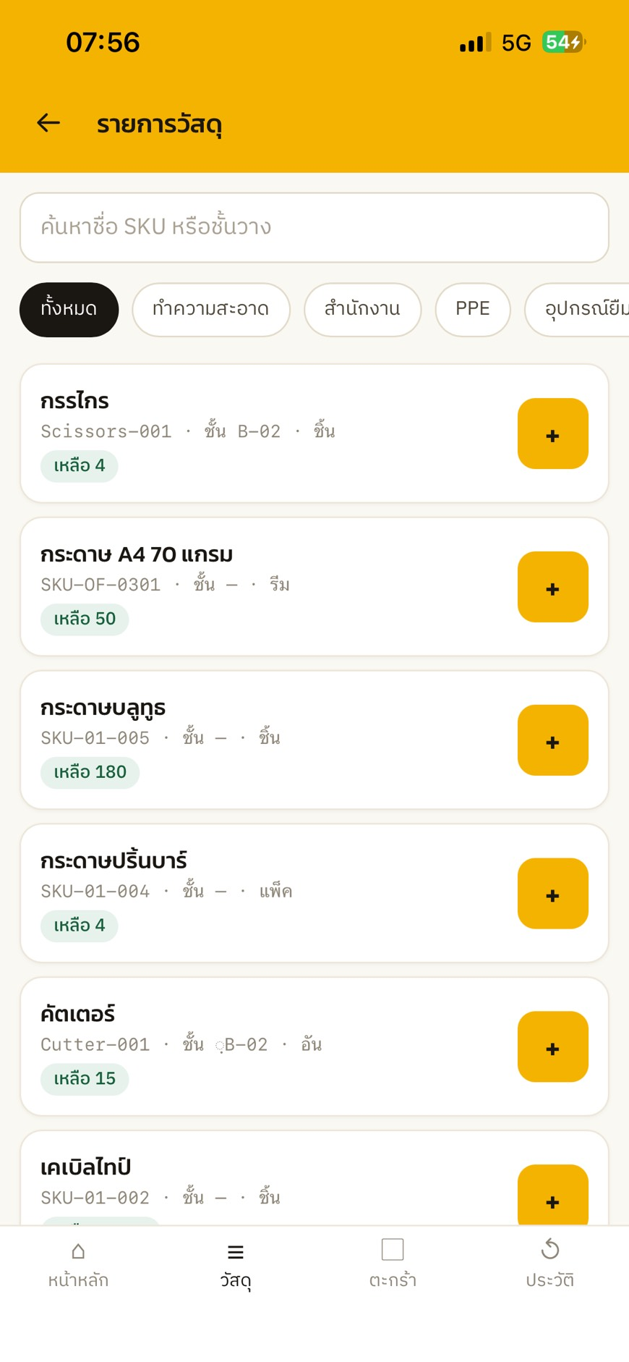
พนักงานหน้างาน
เบิกวัสดุสิ้นเปลือง
1
กดเบิกวัสดุ
2
เลือกของ ใส่จำนวน
3
ตรวจในตะกร้า
4
ถ่ายรูป แล้วยืนยัน
วัสดุ
ตะกร้า
หลักฐาน
เบิกวัสดุ
มาร์กเกอร์
+ เพิ่ม
มาร์กเกอร์
2 ชิ้น
✓
✓
+
เทปกาว
+ เพิ่ม
ไม้กวาด
1 ด้าม
ไม้กวาด
+ เพิ่ม
ไปหน้าถ่ายรูป
ถ่ายได้สูงสุด 5 ใบ
ของยืม–คืน ต้องคืน
ยืนยันการเบิก
ถุงมือ
+ เพิ่ม
▶
▶
▶
หน้าหลัก วัสดุ ตะกร้า ประวัติ
หน้าหลัก วัสดุ ตะกร้า ประวัติ
หน้าหลัก วัสดุ ตะกร้า ประวัติ
หน้าหลัก วัสดุ ตะกร้า ประวัติ
เน็ตหลุดตอนกดยืนยัน
กดซ้ำได้เลย ระบบกันการเบิกซ้ำให้อยู่แล้ว · ถ้ารูปขึ้นไม่ครบ ระบบจะส่งเฉพาะใบที่ขาด
4

Slide 6
พนักงานหน้างาน
คืนวัสดุยืม–คืน
1
เข้าหน้าคืนของ
2
ติ๊กที่จะคืน
3
เลือกสภาพ ถ่ายรูป
คืนของ
คืนของ
คืน 2 รายการ
คืนไม่ครบก็ได้
เบิก 5 คืน 2 ก่อนได้
ที่เหลือยังค้างชื่อเรา
พอคืนอีก 3 ระบบรวมให้
วัสดุยืม–คืน · 3 รายการ
✓
ไม้กวาด
สภาพดี
ชำรุด
สูญหาย
ไม้กวาด
ค้าง 1
✓
บันได
✓
+
บันได
ค้าง 1
รถเข็น
รถเข็น
ค้าง 1
คืนที่เลือก 2 รายการ
ยืนยันการคืน
▶
กดเลือกทั้งหมดได้ด้านบน
▶
ของชำรุด
อย่าเลือกสภาพดีเพื่อให้จบเร็ว
ยอดทั้งคลังจะเพี้ยน
หน้าหลัก วัสดุ ตะกร้า ประวัติ
หน้าหลัก วัสดุ ตะกร้า ประวัติ
หน้าหลัก วัสดุ ตะกร้า ประวัติ
5

Slide 7
พนักงานหน้างาน
เบิกอุปกรณ์ Asset
1
กดที่ประเภท
2
ติ๊กเครื่องที่จะเบิก
3
ถ่ายแยกตามประเภท
เบิกอุปกรณ์
วิทยุสื่อสาร
ถ่ายรูปสภาพเครื่อง
เลือกข้ามประเภทได้
ติ๊กวิทยุแล้วไปติ๊กรถแดง
ต่อได้เลยในรอบเดียว
Power Pallet
ว่าง 16
✓
RD-22
ว่าง
วิทยุสื่อสาร
1 จาก 1
ไอดาต้า
ว่าง 94
✓
RD-23
ว่าง
✓
วิทยุสื่อสาร
ว่าง 5
RD-24
สมหญิงถือ
กดชื่อประเภทเพื่อกางรายชื่อ
ถัดไป — ถ่ายรูป
Power Pallet
3 จาก 5
✓
✓
✓
+
+
▶
▶
เหลืออีก 2 ใบ
เครื่องที่คนอื่นถือ
ติ๊กไม่ได้ และบอกชื่อคนถือ
ถ้าจำเป็นให้แจ้งแอดมินโอนให้
หน้าหลัก วัสดุ ตะกร้า ประวัติ
หน้าหลัก วัสดุ ตะกร้า ประวัติ
หน้าหลัก วัสดุ ตะกร้า ประวัติ
6

Slide 8
พนักงานหน้างาน
เครื่องมีปัญหา — แจ้งตอนไหน
1
ตอนเบิก — เสียมาก่อน
2
ตอนคืน — เสียตอนใช้
เบิกอุปกรณ์
คืนของ
ทำไมต้องแจ้งตั้งแต่ตอนรับของ
ถ้าเครื่องมีรอยมาก่อนแล้วเราไม่แจ้ง พอเอาไปคืนจะกลายเป็นว่าเราทำพัง
แจ้งไว้คือการป้องกันตัวเอง ไม่ใช่การขอซ่อม
✓
RD-22
แจ้งเพิ่ม
✓
RD-22
แจ้งเสีย
แจ้งไว้แล้ว · เสาอากาศหัก
เสียระหว่างที่เราใช้งาน
มีรอยขูด
แบตเสื่อม
ตกหล่น
จอแตก
สูญหาย
เสียงดัง
สูญหาย
เปิดไม่ติด
ถ่ายรูปปัญหา
▶
ถ่ายรูปปัญหา
บรรทัดสีเหลืองคืออะไร
ปัญหาที่คนอื่นแจ้งไว้แล้ว อ่านอย่างเดียว กดแก้ไม่ได้
ถ้ากดสูญหาย
หน้าหลัก วัสดุ ตะกร้า ประวัติ
หน้าหลัก วัสดุ ตะกร้า ประวัติ
แอดมินได้รับแจ้งเตือนทันทีที่กดส่ง ไม่รอรอบ
7

Slide 9
พนักงานหน้างาน
บาร์โค้ด BY และเช็คอินประชุม
1
ส่งบาร์โค้ด BY
2
เช็คอินประชุม
บาร์โค้ดจาก BY
เช็คอินเข้าประชุม
BY ไม่ได้ตัดสต็อกทันที
หน้างานแค่ส่งรูปให้แอดมิน
แอดมินจะเป็นคนตัดสต็อกให้ทีหลัง หลังตรวจว่าของอยู่ในคลังนี้จริงหรือไม่
เหตุผลที่เบิก
ถ่ายเซลฟี่ตัวเอง
ของหมด
ของเสีย
✓
✓
+
ชื่อและเวลา ระบบใส่ให้เอง
ส่งให้แอดมิน
▶
ส่งเช็คอิน
กดเช็คอินซ้ำไม่นับซ้ำ
ถ้ากดซ้ำภายใน 10 นาที ระบบคืนใบเดิมให้
เวลาใช้ของเซิร์ฟเวอร์ ปรับนาฬิกาในเครื่องแล้วไม่มีผล
หน้าหลัก วัสดุ ตะกร้า ประวัติ
หน้าหลัก วัสดุ ตะกร้า ประวัติ
8

Slide 10
ส่วนที่ 2
ผู้ตรวจสอบ
ใช้ทั้งในแอพ และหน้าเว็บ · เห็นทุกแผนก แต่แก้สต็อกหรือผู้ใช้ไม่ได้
9

Slide 11
ผู้ตรวจสอบ
ผู้ตรวจสอบทำอะไรได้บ้าง
ในแอพมือถือ
ในหน้าเว็บ
เบิกแทนคนอื่น
คืนแทนคนอื่น
โอนเครื่องให้คนอื่น
เปิดลิงก์งาน
ตรวจรายชื่อประชุม
ดูหลักฐานการประชุม
ดูแดชบอร์ดประชุม
ดูประวัติเบิกสิ้นเปลือง
ดูของค้างคืนทุกแผนก
ดูสถานะเบิก–คืน
สิ่งที่ผู้ตรวจสอบทำไม่ได้
แก้สต็อก · อนุมัติคำขอเบิก · เพิ่มหรือแก้ผู้ใช้ · ลบหลักฐาน · จัดการทะเบียนเครื่อง — สี่อย่างนี้เป็นของแอดมินขึ้นไป
10

Slide 12
ผู้ตรวจสอบ
ปุ่มลัดในแอพ
1
ปุ่มสายฟ้า = ลิงก์งาน
2
ปุ่มเข้าหน้าเว็บ
หน้าหลัก
หน้าหลัก
ปุ่มสายฟ้าเห็นเฉพาะใคร
แอดมิน ผู้ตรวจสอบ และเจ้าของระบบ
พนักงานหน้างานไม่เห็นปุ่มนี้ เพราะลิงก์บางอันเป็นเอกสารภายใน
สวัสดี ผู้ตรวจสอบ
หน้าตรวจสอบ
กดสายฟ้าบนหัวจอ
ลิงก์งาน
กดแล้วเข้าหน้าเว็บได้เลย
ตารางเวรสัปดาห์นี้
↗
คืนของ
2 เครื่อง
แบบฟอร์มแจ้งซ่อม
↗
▶
บัญชีของฉัน
เจ้าของระบบเป็นคนใส่ลิงก์
เข้าหน้าเว็บจากมือถือก็ได้
แต่ตารางกว้าง ดูบนคอมสะดวกกว่ามาก
โดยเฉพาะหน้ารายชื่อประชุมกับสถานะเบิก–คืน
หน้าหลัก วัสดุ ตะกร้า ประวัติ
หน้าหลัก วัสดุ ตะกร้า ประวัติ
11

Slide 13
ผู้ตรวจสอบ · ในแอพ
เบิกแทน และคืนแทน
1
เบิกแทน — เลือกชื่อคนก่อน
2
คืนแทน — อยู่หน้าคืนของ
เบิกอุปกรณ์
คืนของ
ทำไมคืนแทนบังคับใส่เหตุผล
รายการนี้ไปปิดประวัติของคนอื่น
ถ้าไม่มีเหตุผลติดไว้ พอย้อนดูเดือนหน้าจะไม่รู้ว่าปิดเพราะอะไร
เบิกให้
เครื่องที่คนอื่นถืออยู่
สมชาย ใจดี
PP-15 · สมชาย
เลยกะ
คืนแทน|โอน
ของจะไปค้างชื่อเขา ไม่ใช่เรา
Power Pallet
ว่าง 16
เอามาคืนที่ห้องแล้ว
▶
เหตุผลบังคับ · รูปไม่บังคับ
วิทยุสื่อสาร
ว่าง 5
กำหนดคืนคิดจากกะของใคร
คิดจากกะของคนที่รับของ ไม่ใช่กะของคนกด
เพราะเขาคือคนที่ต้องเอามาคืน
หน้าหลัก วัสดุ ตะกร้า ประวัติ
หน้าหลัก วัสดุ ตะกร้า ประวัติ
12

Slide 14
ผู้ตรวจสอบ · ในแอพ
โอนเครื่องให้คนอื่นใช้ชั่วคราว
1
กดโอนที่เครื่องนั้น
2
เลือกเครื่องอื่นพ่วงได้
โอนเครื่อง PP-15
โอนเครื่อง PP-15
เกิดอะไรขึ้นหลังกดโอน
คนเดิมหลุดจากรายการค้างทันที เฉพาะเครื่องที่โอน
เครื่องอื่นในใบเดียวกันยังค้างชื่อเขาตามเดิม
คนรับเห็นแถบเตือนว่ามีเครื่องโอนมาให้
สมชายถืออยู่ ตั้งแต่ 12:24
โอนให้ สมหญิง รักดี
โอนให้ใคร
โอนเครื่องอื่นพร้อมกัน
ค้นหาชื่อ...
✓
PP-18
สมหญิง รักดี
PP-19
47480 · REPACK
▶
ยืนยันโอน 2 เครื่อง
ประเสริฐ มั่นคง
47512 · BULKY
คนรับต้องกดเบิกเอง
ระบบไม่ยัดเครื่องใส่มือเขา เพราะจังหวะกดเบิกคือจังหวะถ่ายรูปสภาพเครื่อง
พอคืนแล้วเครื่องกลับไปอยู่แผนกเดิม
หน้าหลัก วัสดุ ตะกร้า ประวัติ
หน้าหลัก วัสดุ ตะกร้า ประวัติ
13

Slide 15
ผู้ตรวจสอบ
หน้าเว็บ — ตรวจการประชุม
BPL SUPPLY
รายชื่อประชุม · 25 ก.ย. 69
ตัดสินที่หน้านี้หน้าเดียว
หน้าแรก
เลือกทั้งหมด
ยืนยัน
ยกเลิก
เลือกวันที่ ค้นหารายคน ดูรูปเซลฟี่ติดเวลา
กดยืนยัน แก้ไข หรือยกเลิกถ้าพบว่ารูปปลอม
รายชื่อประชุม
หลักฐานการประชุม
สมชาย ใจดี · 47476 · 08:02
ยืนยันแล้ว
แดชบอร์ดประชุม
สมหญิง รักดี · 47480 · 08:05
รอตรวจ
ประวัติเบิกสิ้นเปลือง
ประเสริฐ มั่นคง · 47512 · 08:11
รอตรวจ
ของค้างคืน
วิไล สุขใจ · 47533 · 08:20
ไม่นับ
Asset ที่ยังไม่คืน
สถานะเบิก–คืน
อีกสองเมนูไว้ดูอย่างเดียว
หลักฐานการประชุม = ตารางรายชื่อ ไม่มีปุ่มตัดสิน
แดชบอร์ด = ใครเข้ากี่ครั้งในเดือนที่เลือก
14

Slide 16
ผู้ตรวจสอบ
หน้าเว็บ — ของค้างคืนทุกแผนก
BPL SUPPLY
Asset ที่ยังไม่คืน · 4 เครื่อง
ทำอะไรได้ที่หน้านี้
หน้าแรก
PP-15 · สมชาย ใจดี · INLHBG
เลยกะ 3 ชม.
คืนแทนเจ้าตัว และโอนเครื่องให้คนอื่น
อัปโหลดรูปตอนคืนแทนได้ด้วย
รายชื่อประชุม
คืนแทน
โอน
หลักฐานการประชุม
แดชบอร์ดประชุม
RD-22 · สมหญิง · REPACK
ถือ 2 ชม.
ประวัติเบิกสิ้นเปลือง
PP-08 · ประเสริฐ · BULKY
ถือ 5 ชม.
ของค้างคืน
BPL 16 · วิไล · ALL
ถือ 1 ชม.
Asset ที่ยังไม่คืน
สถานะเบิก–คืน
ปุ่มที่ผู้ตรวจสอบไม่เห็น
ปุ่ม “ยกเลิก — กดผิด” เป็นของแอดมินขึ้นไป
เพราะปุ่มนั้นลบประวัติทิ้ง ไม่ใช่แค่ปิดรายการ
15

Slide 17
ผู้ตรวจสอบ · หน้าที่ใช้ตรวจบ่อยที่สุด
หน้าเว็บ — สถานะเบิก–คืน
BPL SUPPLY
สถานะเบิก–คืน
หนึ่งการ์ด = การกดส่งหนึ่งครั้ง
หน้าแรก
อุปกรณ์ Asset
วัสดุ
เฉพาะที่ยังไม่ครบ
เห็นครบในที่เดียว — ใครเบิก เบิกอะไร รูปตอนเบิก
คืนเมื่อไหร่ รูปตอนคืน และยังค้างอีกกี่เครื่อง
รายชื่อประชุม
หลักฐานการประชุม
สมชาย ใจดี · 47476 · เบิก 12:24
ค้าง 1 จาก 3
แดชบอร์ดประชุม
Power Pallet · PP-15 PP-18
รูป 5 ใบ
ประวัติเบิกสิ้นเปลือง
วิทยุ · RD-22
รูป 1 ใบ
ของค้างคืน
คืน 03:10 · PP-15 PP-18
รูป 5 ใบ
Asset ที่ยังไม่คืน
สถานะเบิก–คืน
จุดสีบอกสถานะ
เขียว = คืนแล้ว
แดง = ยังไม่คืน
เหลือง = โอนไปแล้ว หรือปิดโดยแอดมิน
16

Slide 18
สรุปสั้น ๆ ก่อนเริ่มใช้
พนักงานหน้างาน
ผู้ตรวจสอบ
เบิกแล้วถ่ายรูปให้ตรงกับของจริง
เครื่องมีปัญหา แจ้งตั้งแต่ตอนรับของ
คืนของแล้วต้องกดในแอพด้วย ไม่งั้นยังค้างชื่อเรา
ของชำรุดอย่าเลือกสภาพดี
ใช้บัญชีตัวเองเท่านั้น
เห็นทุกแผนก แต่แก้สต็อกหรือผู้ใช้ไม่ได้
คืนแทนต้องใส่เหตุผลทุกครั้ง
โอนเครื่องแล้วคนรับต้องกดเบิกเอง
ตัดสินการประชุมที่หน้ารายชื่อประชุมหน้าเดียว
หน้าเว็บดูบนคอมสะดวกกว่ามือถือมาก
17

Slide 19
ติดตรงไหน แคปหน้าจอส่งมา
บอกว่ากดอะไรก่อนหน้านั้น จะตามเรื่องได้เร็วกว่าคำว่า “แอพพัง”
18

